Slide 1
Okos kassza
Készítette: Szűcs Henrik (G28AZI)

Slide 2
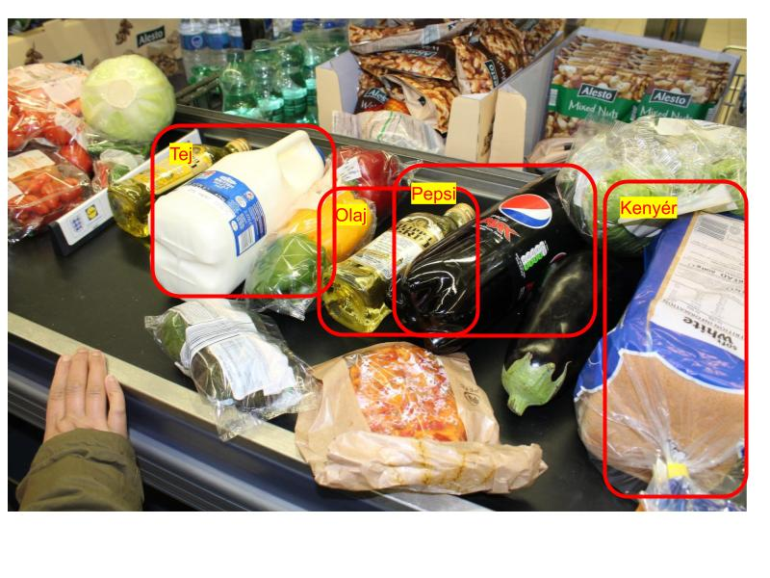
Cél
Tárgyak felismerése
QR kód nélkül
Kiegészítő módszer
Notes:
A projekt tárgyak felismerésére a konkrét feladat, ezt egy bevásárlóközponti környezetbe szeretném beilleszteni. Adott a QR kód beolvasása de ellenőrző vagy helyettesítő megoldásként használható például önkiszolgáló kasszánál ellenőrizzük hogy a kosár valóban a leolvasott tárgyakat tartalmazza vagy több tárgyat egyszerre könnyebb beolvasni.

Slide 3



Környezet
JavaScript
Azure Custom Vision AI
TensorFlow.js
Notes:
A programot JavaScript nyelven írom, az így készült program nagyon könnyen hordozható és beépíthető bármely rendszerbe. A tárgyak tanításához Azure Cusom Vison szolgáltatását használom, illetve az elkészített model futtatásához a TensorFlow.js keretrendszert használtam.

Slide 4
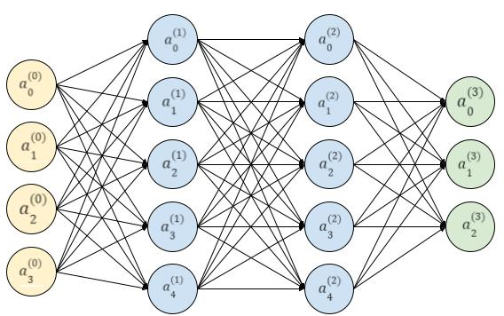
Neurális háló
nehéz homogén környezetet biztosítani
túl dinamikus a környezet
sokféle eset
Notes:
A felismerés során neurális hálót fog használni a model. Azért emellett a módszer mellett döntöttem mert a felismerendő kép nagy dinamikus lesz. Többféle tárgy lesz látható többféle pozícióban eltérő fényviszonyok és árnyékok között. Természetesen minél homogénebb környezetben van a kassza annál pontosabb a felismerés de nem kizárhatóak a külső változások. Neurális hálóban vannak bemeneti és kimeneti értékei amiket rejetett rétegek kapcsolnak össze. Az összekötéséket súlyozzuk.

Slide 5
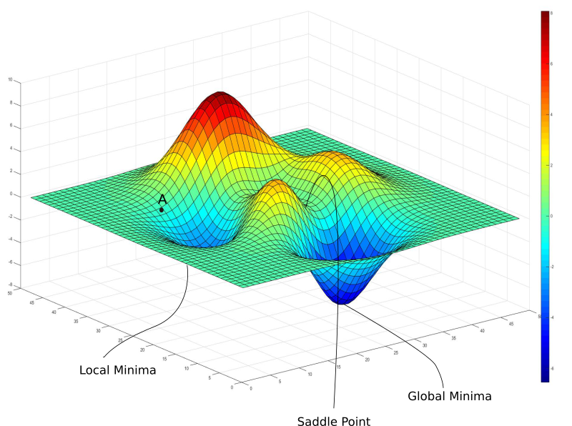
Neurális háló (tanítás)
Meg kell adni a legjobb:
súly
torzító
értékeket
Notes:
Tanítás során meg kell adni a bemenetet és elvárt kimenetet. Lesz egy hiba (ez a különbségnégyzet) érték minden variációra. A program a globális minimumot fogja keresni.

Slide 6
Custom Vision AI (Tanítás)
Fotók készítése
Fotók befoglaló geometriája
Tanítás
Model generálás
Notes:
Saját képkészletből dolgoztam mivel nem kategorizálni akartam a tárgyakat hanem konkrétan terméket felismerni. Gyártó, termék, fajta stb. Fotókat számos módszerrel lehetett volna készíteni. Ha sok termék akkor érdemes a meglévő kasszákat felvenni és azokat utólag feldolgozni, esetleg beszkennelni a terméketeket és képgenerátorral többféle képet készíteni. Én videóravettem a tárgyak ki-be rakodását és a pillantképeket töltöttem föl a rendszerbe.

Slide 7
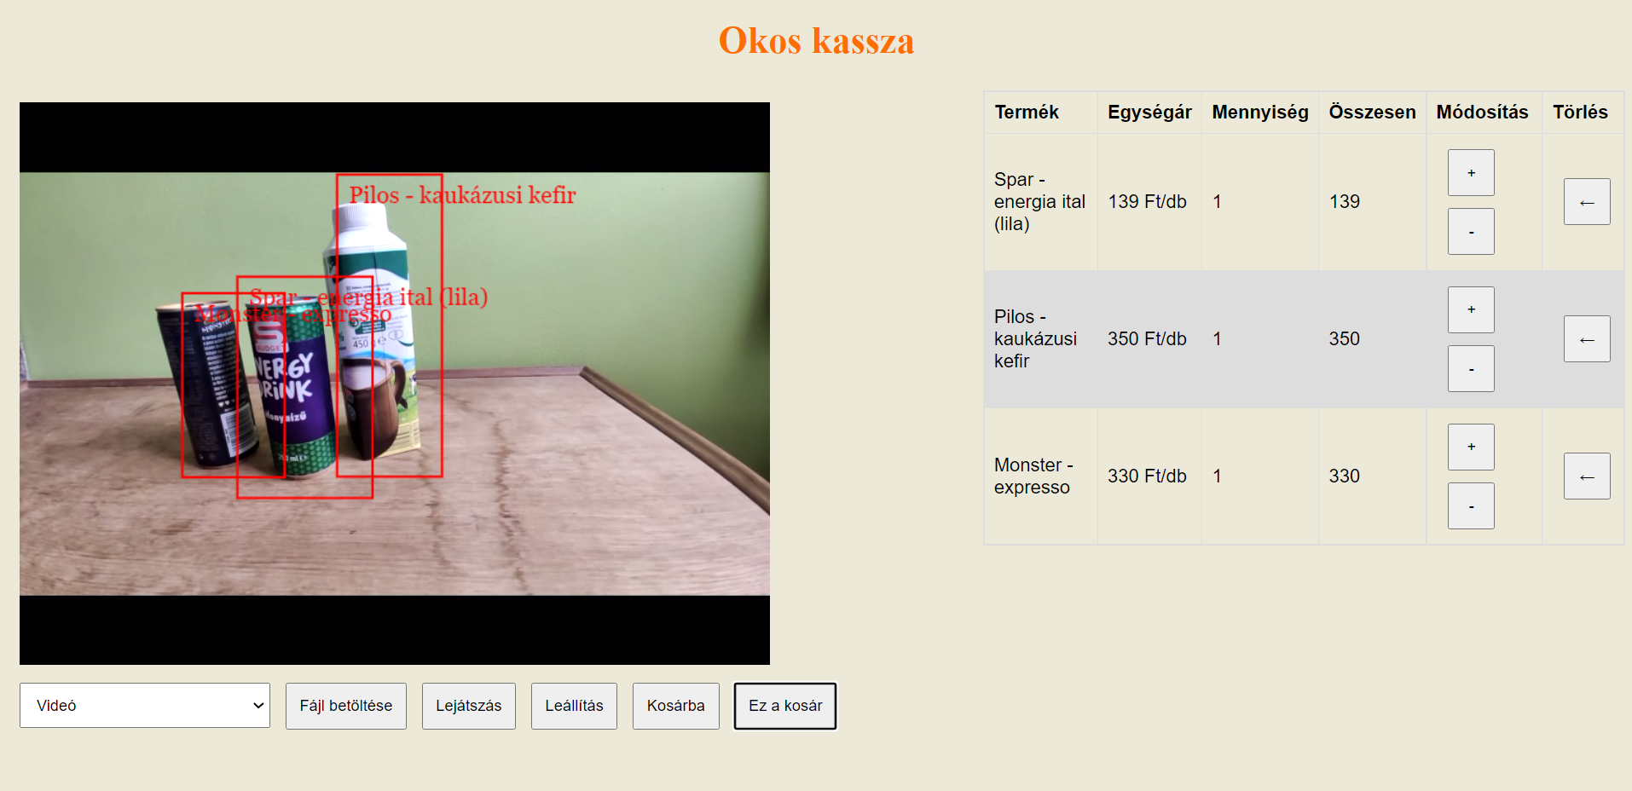
Program
Felület megjelenítése
Kép adatok betöltése
Kép tartalmát fogadja a felismerő program résztől
Notes:
Program felületén látható a gép látótere, befoglaló geometriákban a felismert termékek, illetve a jobb oldal a kosarunk tartalma. Látótér alatt vezérlőgombokat találunk, ezek elsősorban a tesztelés miatt kerültek bele.

Slide 8
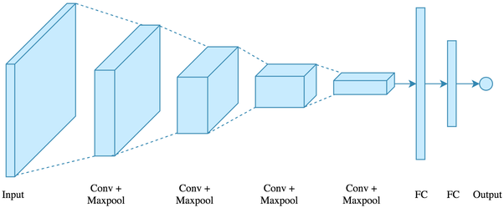
Felismerés
Külön szálon fut
Fő szálon futó programtól kapja a kép adatokat

Slide 9
Köszönöm a figyelmet

